Slide 1
Zelfvertrouwen & faalangst
Les 1

Slide 2
Doelen
Leerlingen kunnen negatieve angststrategieën benoemen
Leerlingen kunnen faalangst definiëren
Leerlingen kunnen ABC-model (stapsgewijs) toepassen op schoolse situaties

Slide 3
Op een negatieve manier omgaan met faalangst
Wat denk jij dat kenmerken zijn van leerlingen die negatief omgaan met faalangst? Hoe denken, voelen, gedragen,… zij zich?
Noteer vijf voorbeelden.

Slide 4
Op een negatieve manier omgaan met faalangst
Leerlingen die negatief omgaan met faalangst…:
… hebben behoefte aan technieken om om te gaan met angst en hun zorgen te verminderen
… vinden het moeilijk om hun werkelijke kennis en vaardigheden te tonen
… maken zich zorgen over hoe ze het er vanaf gaan brengen
… hebben negatieve gedachten en twijfels over hun bekwaamheid, hun intelligentie, hun prestaties en hun kans op succes

Slide 5
Op een positieve manier omgaan met faalangst
Leerlingen die positief omgaan met faalangst…:
… zijn beter in staat hun aandacht en inspanningen te focussen op de taak in kwestie
… zijn minder snel afgeleid bij het afwerken van schoolse taken
… zijn blijer en gezonder en genieten van hun schoolervaring
… hebben meer vertrouwen, zijn bereid risico’s te nemen en engageren zich meer voor schoolse taken

Slide 6
Definiëren van faalangst
Wat betekent faalangst voor jou?
Maak een persoonlijke definitie van faalangst.

Slide 7
ABC-model van angst
A
Gebeurtenis
B
Perceptie
C
Gevolgen

Slide 8
A: gebeurtenissen die faalangstig maken
Wanneer voel jij je faalangstig? In welke situaties voel jij paniek?
Noteer drie gebeurtenissen.

Slide 9
B: percepties die faalangstig maken
Hoe ervaar jij deze gebeurtenissen? Waarom maken ze jou faalangstig?
Noteer bij elke gebeurtenis de bijhorende percepties (indrukken, verwachtingen).

Slide 10
C: gevolgen van faalangstig zijn
Drie categorieën van symptomen:
Emotioneel
Fysiek
Cognitief

Slide 11
C: gevolgen van faalangstig zijn
Welke gevolgen van faalangst ervaarde jij? Welke symptomen vertoonde je?
Noteer bij elke gebeurtenis de gevolgen van jouw faalangst.

Slide 12
Thuisopdracht
Faalangstverhaal:
Welke situatie deed zich voor? Waar deed de situatie zich voor?
Hoe merkte je aan jezelf dat je faalangstig was?
Waarom maakte deze situatie jou faalangstig?
Wat deed je om de faalangst te verminderen?
Verdeel het verhaal onder in de drie geziene componenten:
De gebeurtenis (A):
De percepties (indruk, verwachting) (B):
De gevolgen (C):

Slide 13
Zelfvertrouwen & faalangst
Les 2

Slide 14
Doelen
Leerlingen kunnen gericht angststrategieën inzetten
Leerlingen kunnen zelfsaboterende gedachten herkennen
Leerlingen kunnen zelfsaboterende gedachten herformuleren naar zelfbevorderende gedachten
Leerlingen kunnen angststrategieën inzetten in levensechte situaties

Slide 15
Relaxatie

Slide 16
Faalangst reduceren
A
Gebeurtenis
B
Perceptie
C
Gevolgen

Slide 17
B: de percepties veranderen
Zelfsaboterende gedachten
Zelfbevorderende gedachten

Slide 18
B: de percepties veranderen
Terug naar jouw persoonlijke faalangstverhaal…
Welke zelfsaboterende gedachten waren de oorzaak van jouw angst?
Welke gedachte was bij deze gebeurtenis meer realistisch en redelijk geweest?
Waarom zijn deze gedachten realistischer voor jou?
Hoe zouden deze zelfbevorderende gedachten de gevolgen beïnvloed hebben? Welke veranderingen in gevoelens, denken en gedrag zouden er opgetreden zijn?

Slide 19
C: de gevolgen veranderen
Meerdere strategieën:
het gebruik maken van relaxatie- en ademhalingsoefeningen
het delen van je faalangst met iemand uit de nabije omgeving
het erkennen van de gevoelens
het uitstellen van de gevoelens
het stoppen van negatieve gedachten

Slide 20
C: de gevolgen veranderen
Terug naar jouw persoonlijke faalangstverhaal…
Welke strategieën had jij bij deze gebeurtenis kunnen inzetten?
Waarom zou deze strategie jou geholpen hebben?

Slide 21
Zelfeffectiviteit
Les 3

Slide 22
Doelen
De leerlingen weten wat zelfeffectiviteit inhoudt
De leerlingen staan kritisch tegenover hun eigen studeergewoontes
De leerlingen staan kritisch tegenover goede studeergewoontes
De leerlingen hebben vertrouwen in hun studiegewoontes, als ze goed zijn

Slide 23
Zelfeffectiviteit
= vertrouwen in jezelf om te slagen in een concrete taak
= een persoonlijke energiebron
Kennis uit het verleden wordt geactiveerd
Ontstaan lage zelfeffectiviteit
Minder studievaardigheden
Ontbrekende kennis
Toewijzen van slagen of falen aan verkeerde factoren

Slide 24
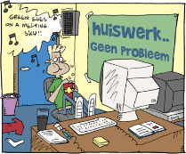
Eigen studeergewoontes
Een planning?
Wat staat hier in?
Waar?
In je kamer? Aan een bureau, in een bed of in de zetel? In de woonkamer? Op school? ...
Wanneer?
Meteen na school? Net voor het slapen? ‘s Ochtends? Tijdens de lessen? ...
Hoe?
In stilte? Met muziek?
A.d.h.v. schema’s? Ondervragen?
Wat leidt jou af tijdens het studeren?
...

Slide 25
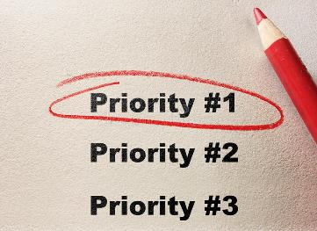
Goede studeergewoontes
5 goede studeergewoontes neerschrijven
Ordenen volgens plan van aanpak

Slide 26
Eigen vs. goede studeergewoontes
Welke studeergewoonte paste jij al ooit toe?

Slide 27
Thuisopdracht: mijn toets- of taakvoorbereiding
Je studeergedrag gedetailleerd uitschrijven
Waar?
Wanneer?
Hoe?
Pauzes?
...

Slide 28
Zelfeffectiviteit
Les 4

Slide 29
Doelen
De leerlingen reflecteren over hun eigen studeergewoontes
De leerlingen kunnen vanuit een growth mindset denken en handelen
De leerlingen vatten negatieve ervaringen en tegenvallende resultaten op als positieve leermomenten
De leerlingen weten waar ze terecht kunnen voor eventuele vervolghulp

Slide 30
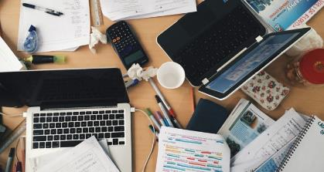
Reflecteren op studeergewoontes
Vergelijk jullie studeergewoontes
Vergelijk met jullie top 5 studeergewoontes
Geef elkaar en jezelf een compliment

Slide 31
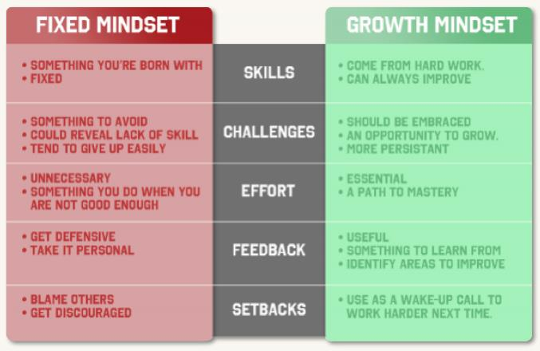
Fixed mindset en growth mindset

Slide 34
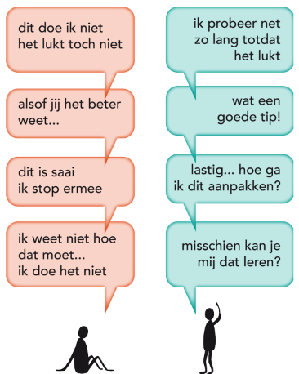
Fixed en growth mindset
Je krijgt een taak van de leerkracht waarbij je geen enkel idee hebt hoe je hier aan moet beginnen.
Denk vanuit een growth mindset!

Slide 35
Waar kan ik terecht?
CLB
Universiteit, hogeschool
CVO, SYNTRA
→ Zie Onderwijskiezer
Gespecialiseerde organisaties
Zelfstandige psychologen of orthopedagogen
...

Slide 36
Wat neem ik mee?
Faalangst
Zelfeffectiviteit

